Slide 1

Proyecto: Construye++
Notes:
Portada: Bienvenida - Título del proyecto

Slide 2




Equipo
Gabriel Florit
DBA
Diego Orellana
Frontend
José Barboza
Backend
David Fernandez
Documentador
Notes:
Integrantes: Presentación - Roles desarrollo

Slide 3


Contexto del caso
La Cámara Chilena de la Construcción (CChC) es una organización orientada a promover y destacar el área de la construcción que destaca por su rol de proporcionar diversos beneficios sociales a sus trabajadores, incluyendo seguros sociales, apoyo para viviendas, acceso a atención médica, programas educativos y asistencia financiera.
En esta misión, Bravo Izquierdo, como socio estratégico, colabora en la implementación y gestión de iniciativas orientadas a maximizar el impacto de estos beneficios.
Problemas:
Desconocimiento de programas y beneficios
Alta rotación del personal
Perfil reservado de los trabajadores

Slide 4
Solución o Propuesta
Nuestra propuesta es la creación de un chatbot diseñado para los trabajadores de las empresas asociadas a la Cámara Chilena de la Construcción (CChC), con el objetivo de mejorar la comunicación y la tramitación de solicitudes centrados en tres funciones esenciales:
Informar sobre beneficios y recursos disponibles para los trabajadores.
Gestionar trámites administrativos como actualizaciones de datos y solicitudes de certificados.
Ofrecer atención personalizada según el perfil de cada usuario.

Slide 5
Objetivos
Objetivo General:
Objetivos Específicos:
Desarrollar un chatbot que mejore la comunicación y acceso a beneficios entre la CChC y sus trabajadores
Implementar funcionalidades de consulta de beneficios, tramitación de solicitudes y asistencia personalizada.
Integrar el sistema con las bases de datos existentes para garantizar información actualizada y gestión eficiente.
Establecer métricas de rendimiento y satisfacción para la mejora continua del servicio.

Slide 6
Alcance
¿Qué hace el sistema?:
¿Qué no hace el sistema?:
Sistema de registro y autenticación de usuarios
Módulo de consulta de beneficios y servicios CChC
Funcionalidades de actualización de datos y solicitud de certificados*
Sistema de seguimiento de consultas y métricas de uso
Integración con bases de datos existentes de la CChC
Modificaciones a sistemas actuales de la CChC
Capacitación presencial a usuarios
Soporte técnico posterior a la implementación
Gestión de pagos o transacciones financieras

Slide 7




Tecnologías
Plataforma de desarrollo backend
Framework de desarrollo APP
Framework de desarrollo web Panel Administrador
Plataforma low-code para crear chatbots empresariales

Slide 8
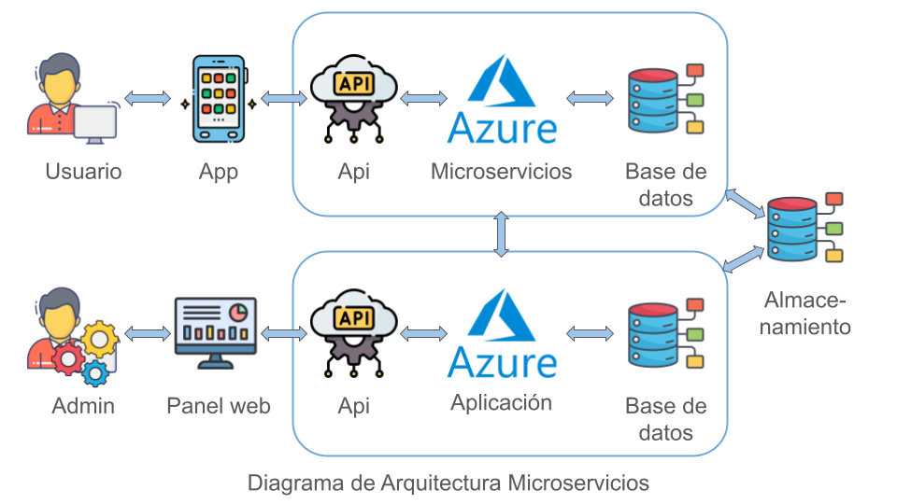
Arquitectura del Sistema

Slide 9
Integración de componentes
API REQUEST
API REQUEST
APP Chatbot
Preguntas
Microsoft Copilot Studio
Respuestas
RESPUESTA
RESPUESTA
FUNCIONALIDADES
BACKEND
Login
Registro
Historial
Perfil Usuario
API REQUEST
CONSULTAS
Azure Functions
Azure SQL
RESPUESTA
DATOS
API REQUEST
RESPUESTA
Panel Admin

Slide 10





Fuentes de Conocimiento del Chatbot
Usuario
Conocimiento
Fuentes de datos
Consulta
Búsqueda
Data
Consulta + Data
Fuentes CChC y Bravo izquierdo
Páginas web (cchc.cl, bravoizquierdo.cl)
Documentos PDF (Beneficios_socio.pdf)
Archivos .txt (Programas_capacitacion.txt)
Respuesta
Copilot
Genera

Slide 11
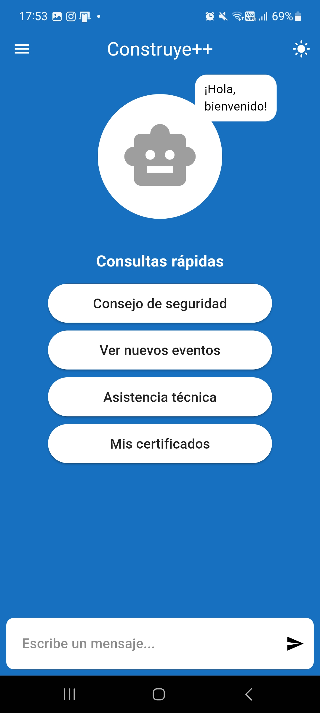
Funcionalidades Principales
🏢 Información CChC
🛡️ Seguridad Laboral
Beneficios
Servicios
Eventos
Consejos
Protocolos
Emergencias
📝 Gestión Personal
👥 Asistencia
Actualización de datos
Solicitud de certificados
Chat personalizado
Derivación a especialistas

Slide 12
Demostración del Sistema
Vamos a mostrar gifs? Videos? O imágenes que muestren de forma secuencial y enumerada los pasos de uso?
Notes:
Demostración del Sistema: Chatbot (funcionalidades principales) - Dashboard de administración - Características destacadas

Slide 13
Demostración del Sistema
Notes:
Demostración del Sistema: Chatbot (funcionalidades principales) - Dashboard de administración - Características destacadas

Slide 14
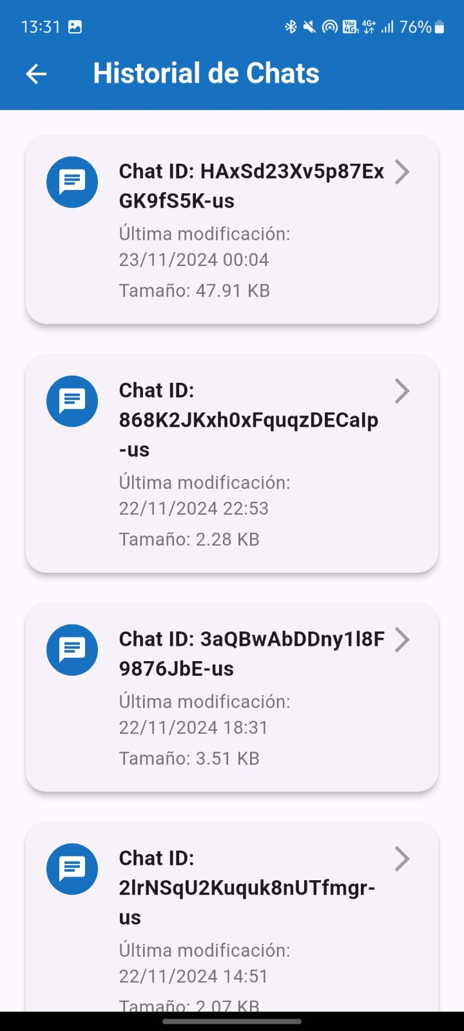
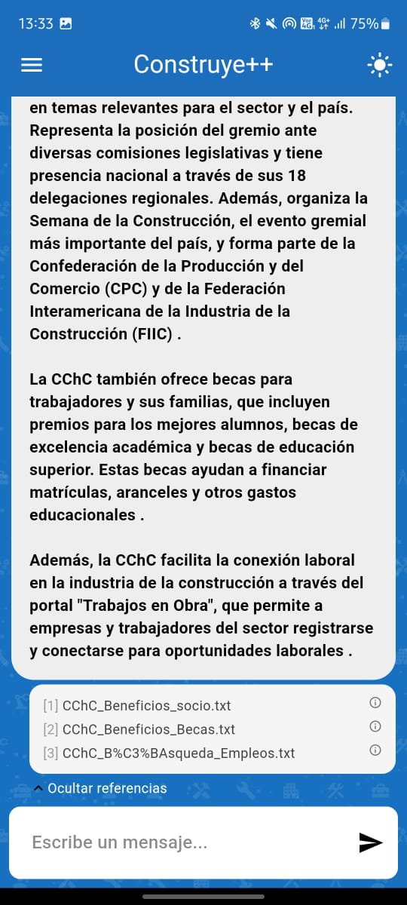
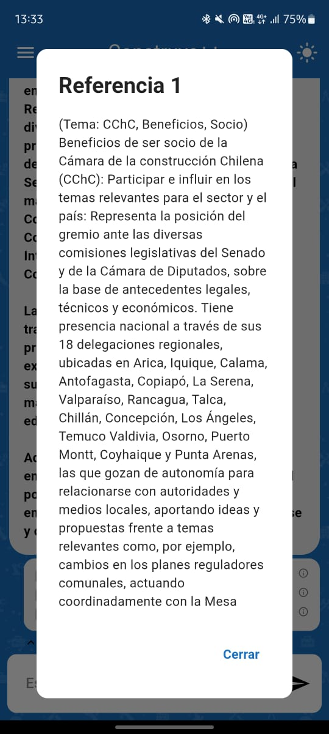
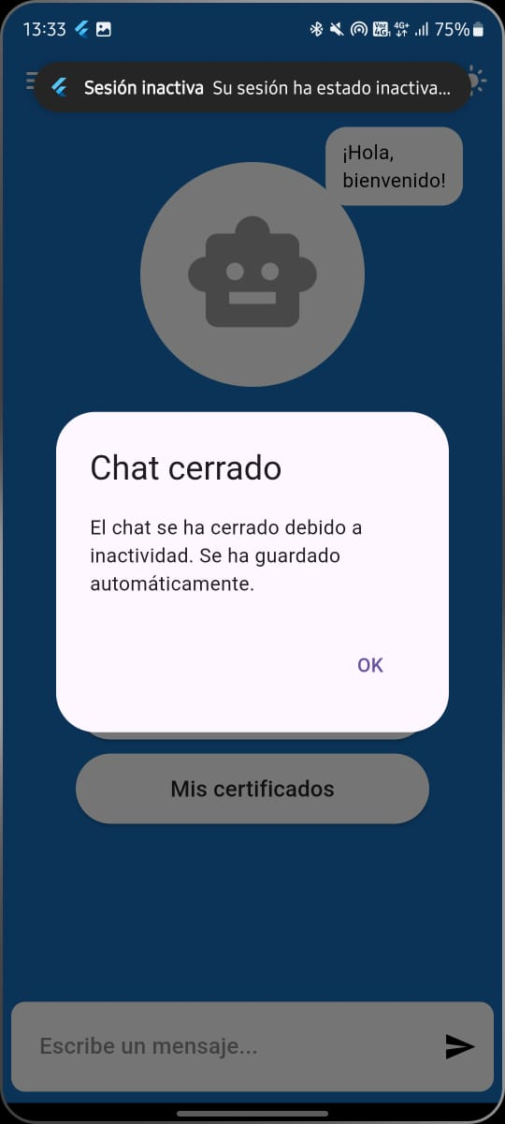
Demostración del Sistema
Notes:
Demostración del Sistema: Chatbot (funcionalidades principales) - Dashboard de administración - Características destacadas

Slide 15
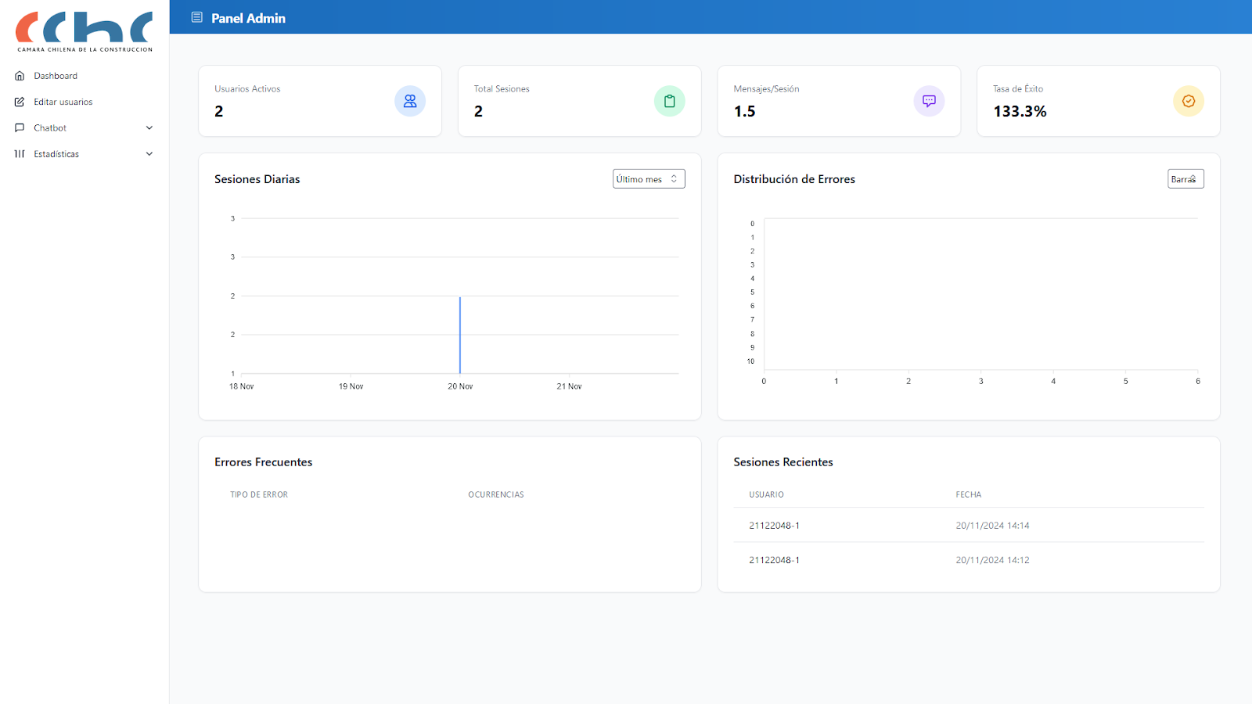
Demostración del Sistema
No se ve ni mierda
Notes:
Demostración del Sistema: Chatbot (funcionalidades principales) - Dashboard de administración - Características destacadas

Slide 16
Modelo de Datos
ERD
Procedimientos almacenados principales
Reset codes
UsuarioSocio
RegistrarUsuarioColaborador
RegistrarUsuarioSocio
Empleados
Hijos
LoginUsuario
ObtenerPerfil
UsuarioColaborador
Valoraciones
RegistrarHijos
...

Slide 17
Desafíos y Soluciones
Acta de constitución |  | 24-jun
Mockups |  | 24-jun
Convenio marco
Prototipo 1/2 fidelidad |  | 05-jul
Retospectiva + validar mockups |  | 12-ago
Validar desarrollo |  | 29-ago
Retrospectiva + KickEnd |  | 30-sep
Documentacion cierre f3 |  | 03-oct
Producto Ok |  | 18-oct
Acta cierre |  | 24-oct
Documentacion cierre f4 |  | 28-oct
Retrospectiva + KickEnd |  | 05-nov
Arturo recomienda mostrar hitos como una linea de tiempo o roadmap
Hitos claves
Principales obstáculos enfrentados (Plataformas)
Cómo se superaron (Cuentas de desarrollo personales)

Slide 18


Hitos claves
1
2
3
4
5
Revision/Entrega
Validación y pruebas
Despliegue en tienda
Documentación final
Presentación resultados
Brief/Inicio
Kickoff del proyecto
Entrega mockups v1
Definición inicial con cliente
Solution/Core
Implementación ChatBot con Copilot Studio
Desarrollo APIs principales
Integración servicios Azure
Sketch/Diseño Base
Documentación técnica completa
Prototipos interfaz inicial
Arquitectura y base de datos
Design/Desarrollo
Funcionalidades de autenticación
Sistema completo de ChatBot
Interfaz administrativa
APK funcional

Slide 19
Conclusiones
Logros alcanzados
% de app terminada
Trabajar en un proyecto único
Utilizar IA
Aprendizajes
REHACER

Slide 20
Proyecto: Construye++ ¿Preguntas?
Notes:
Portada: Bienvenida - Título del proyecto

